Slide 1
«Путешествие в город Толерантность»

Slide 2
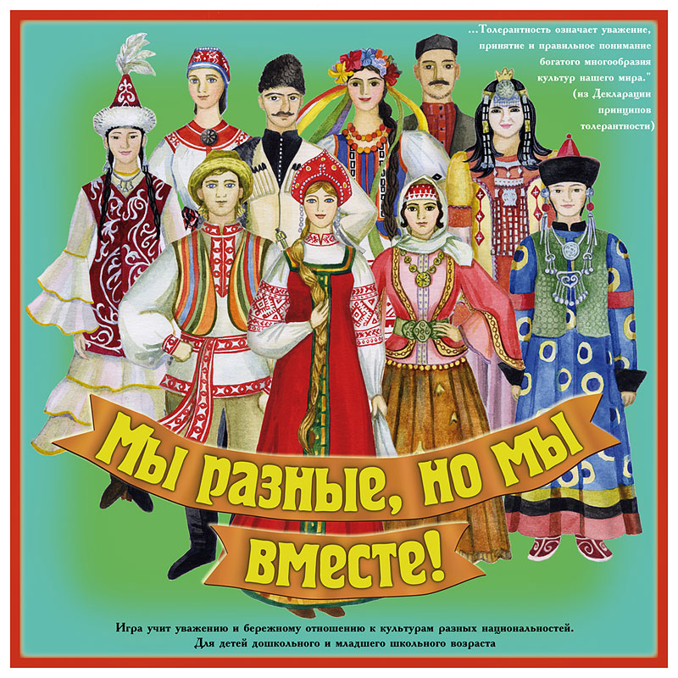
Мир – это вселенная. Мир – это наша Земля.

Slide 3
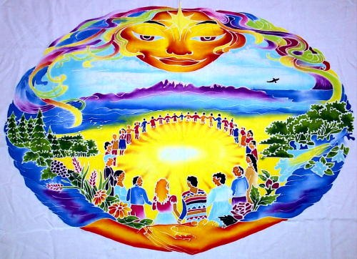
Cхема путешествия
улица Доброты
улица Дружбы народов
улица Взаимопонимания
площадь Согласия.

Slide 4
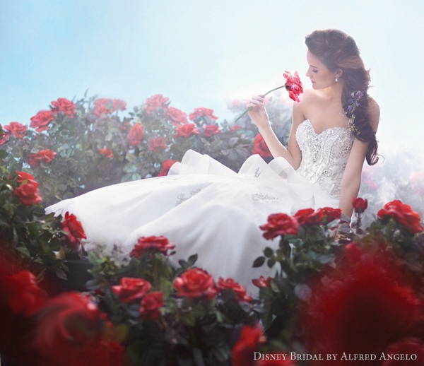
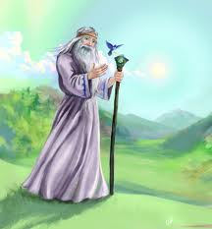
Улица Доброты

Slide 5
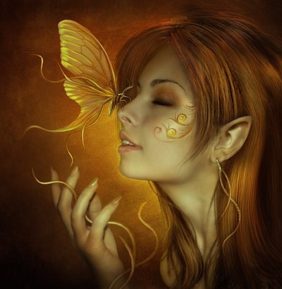

Slide 6
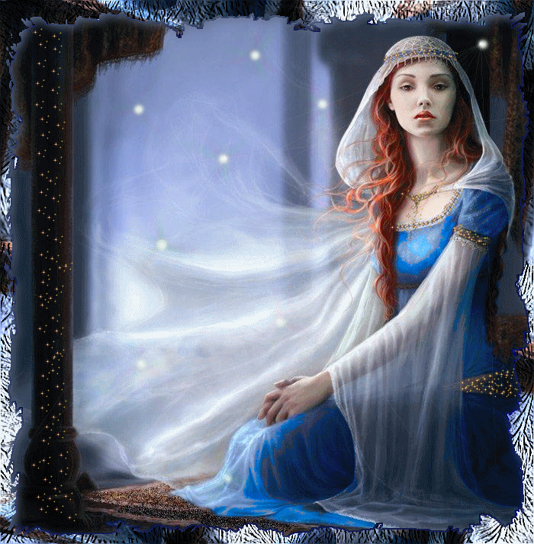
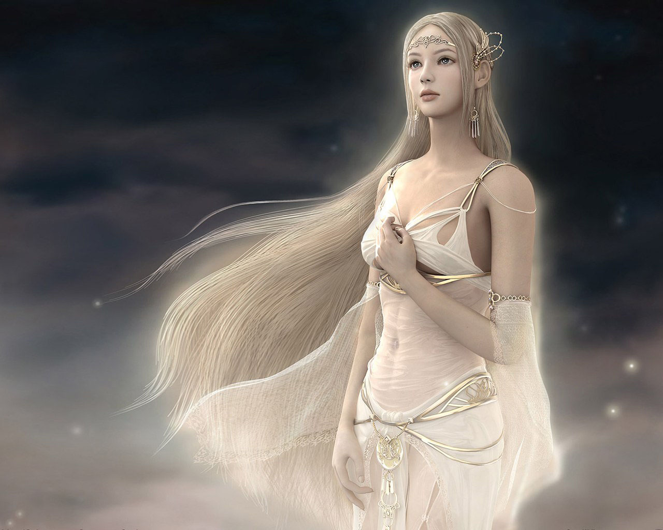

Slide 8
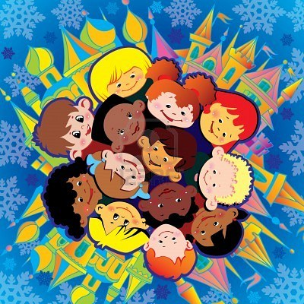
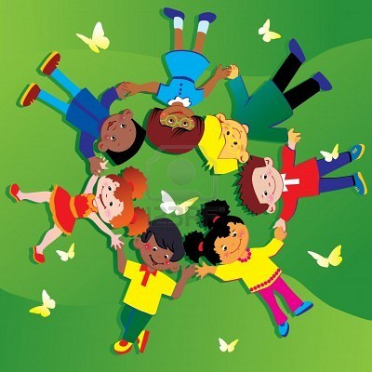
Улица Дружбы народов.

Slide 9
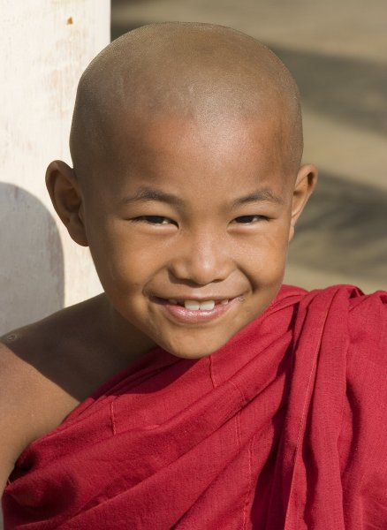
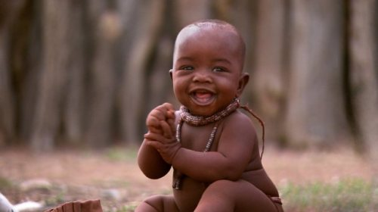
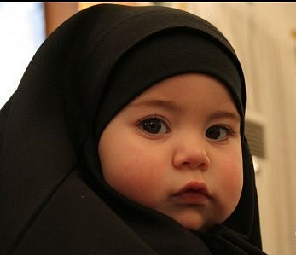
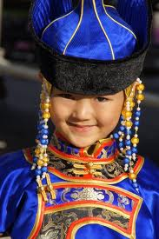
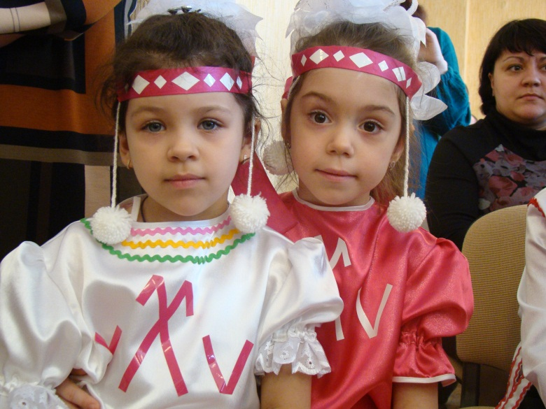
На Земле проживает более 3000 народностей.

Slide 10
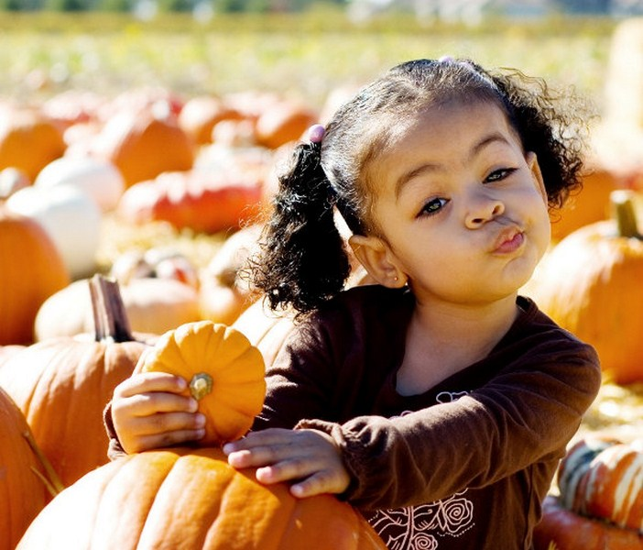
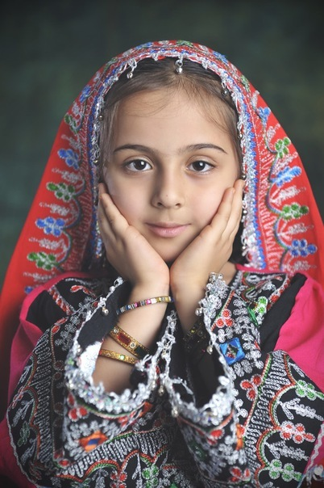
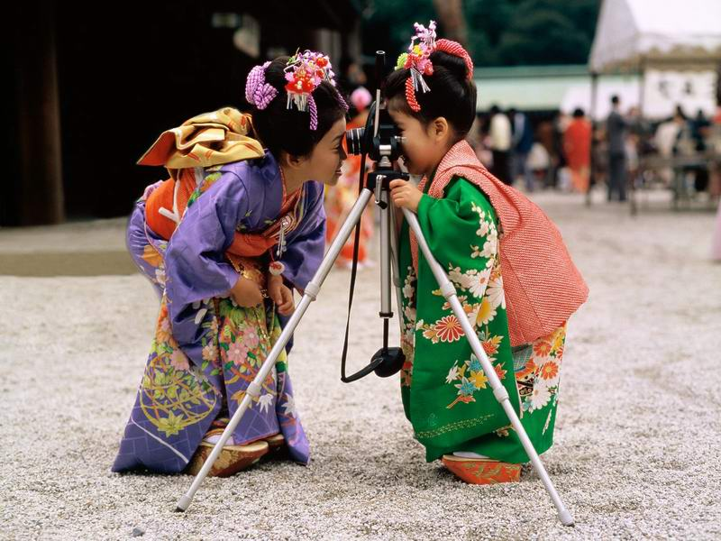

Slide 11
Библиотека
На испанском языке – толерантность это способность признавать отличительные от своих чужие идеи и мнения;
На английском языке – толерантность это готовность быть терпимым, снисходительным.
На китайском языке – толерантность это быть по отношению к другим великодушным к людям.
На русском языке – толерантность это способность терпеть что-то или кого-то (быть выдержанным, спокойным).

Slide 12
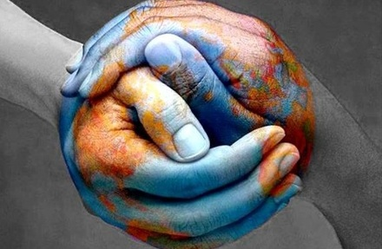
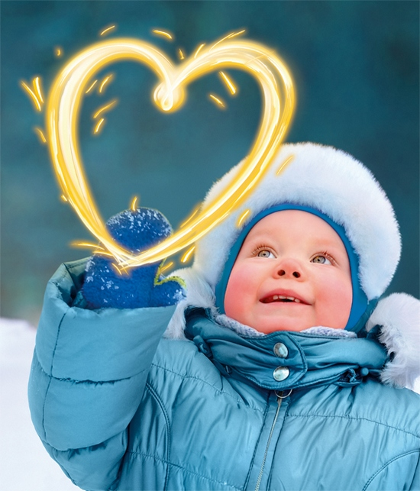
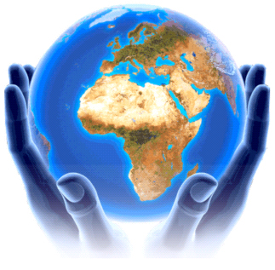
. Мы все жители планеты Земля, граждане единого человечества.

Slide 13
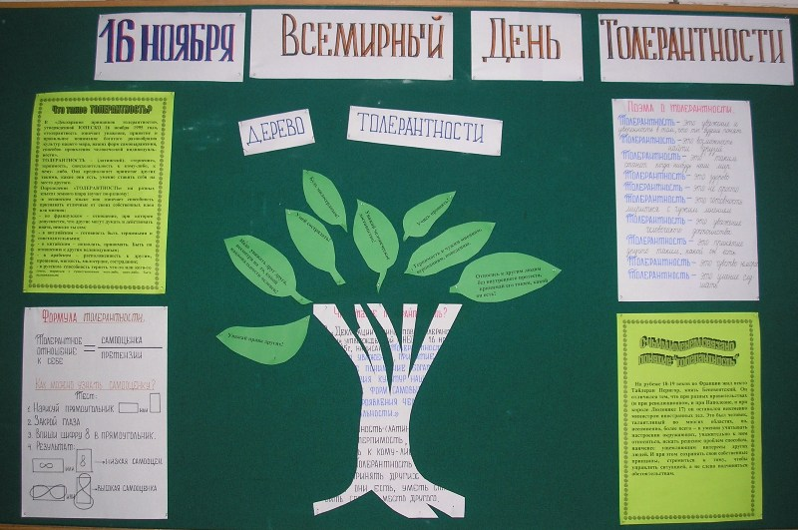

Slide 14
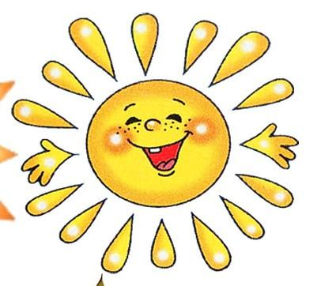
Площадь Согласия.

Slide 16
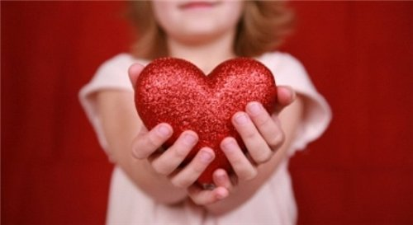
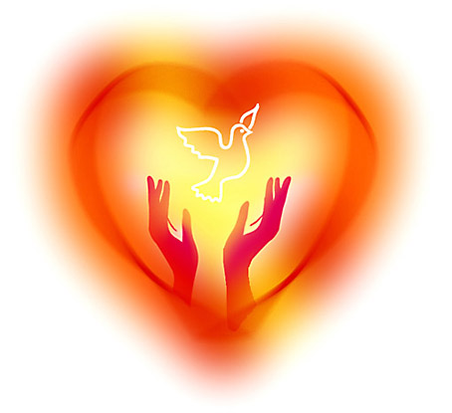
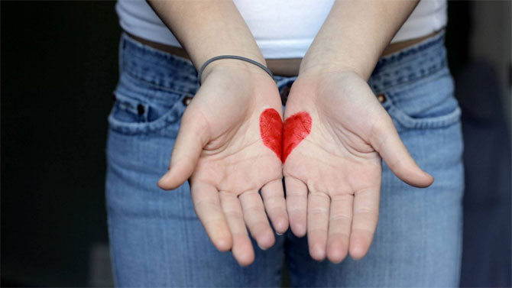

Slide 17
